Slide 1
Regióny v rámci Ázie
Stredná Ázia a Kaukazský region

Slide 2
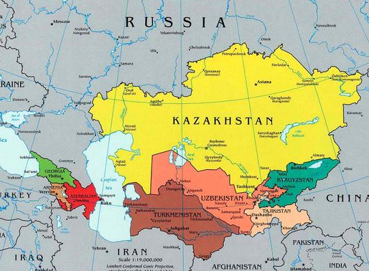
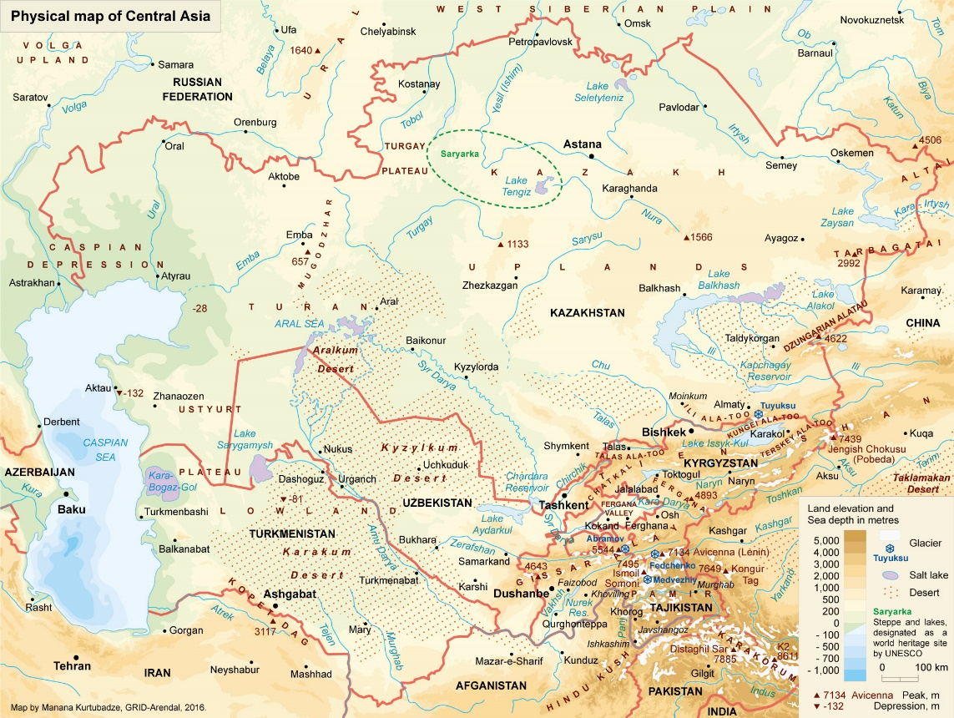
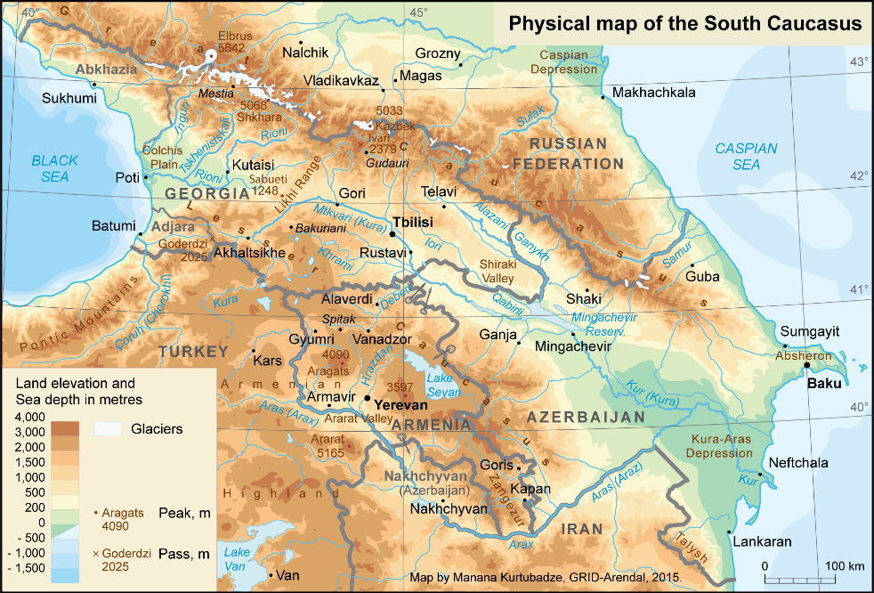
Poloha
Okolo Kasp. Mora
  Na západe Čierne more -> Kaukaz -> Kasp. More
  Na východe Pamír, Ťanšan -> Kasp. more

Slide 3
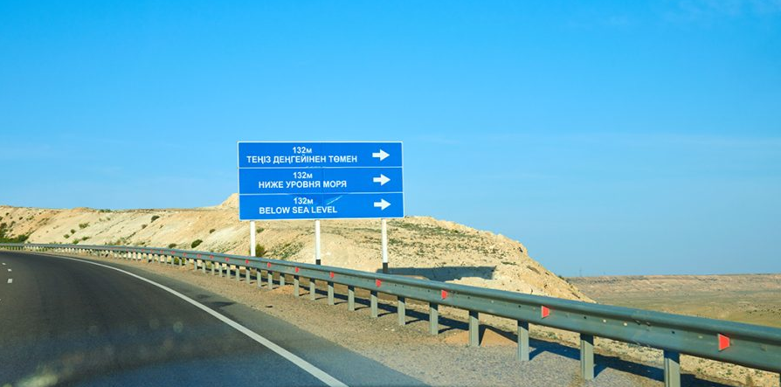
Orografia (geomorfologické jednotky) a geológia
najvýznamnejšie celky,
  Kaukaz (Malý a Veľký), okraj Arménskej vysočiny, Kurská nížina
  Stredoázijské pohoria: Pamír a Ťanšan (s nadm. výškami nad 7000 m)
  Kazašská plošina
  Turanská nížina (hladina Kasp. mora -28 m n. m.)
    vo všeobecnosti je to považované za najnižšiu nadm. výšku, no v strednej Ázii sa nachádza viacero krasových preliačin s ešte nižšími nadm. výškami, najnižšia je v Kazachstane blízko pobrežia Kasp. mora a má nadm. výšku -132 m (Karakijska preliačina)
zdroj

Slide 4
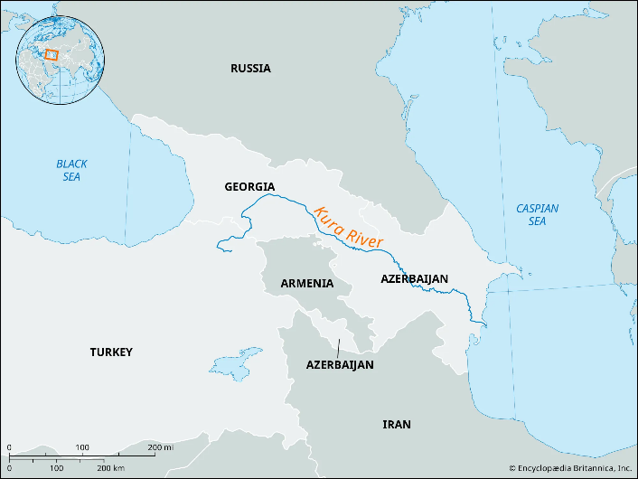
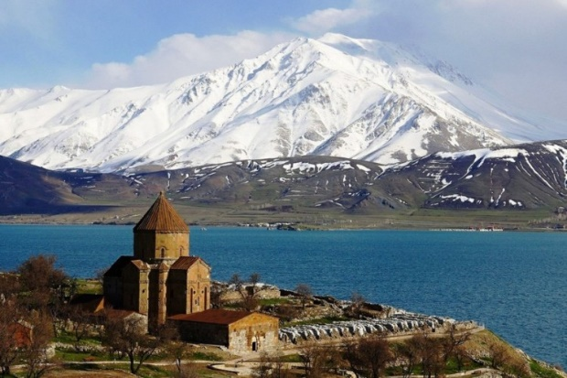
Vodstvo
rieky
  Kaukaz: množstvo malých riek (do Čierneho, resp. Kaspického mora)
    najväčšia rieka Kura – v dolnom toku vytvára Kurskú nižinu, ktorá oddeľuje Malý a Veľký Kaukaz
      najmä snehovo-dažďový režim
  Stredná Ázia:
    Amudarja & Syrdarja + Karakumský kanál
      Zavlažovanie rozsiahlych suchých oblastí
      ľadovcový režim odtoku
jazerá
  Kasp. more
  Aralské jazero (prudké vysychanie v súvislosti so zavlažovaním – bavlník)
  Balchašské jazero (slané + sladké)
  Sevan (Arménsko)
  Issyk Kuľ

Slide 5
Klíma a charakter krajiny
rozhranie mierneho a subtropického pásma
  výrazne podmienené nadmorskou výškou
  vo všeobecnosti arídne, no na náveterných stranách pohorí viac humídne
  v nížinatých častiach je pre poľnohospodárstvo nevyhnutné intenzívne zavlažovanie
    -> vysychanie Aralského jazera

Slide 6
Rastlinstvo a živočíštvo
holarktická faunistická i floristická oblasť
  výrazná vertikálna členitosť
    nížinaté oblasti strednej Ázie majú stepný, miestami až polopúštny charakter
    vysokohorské oblasti charakter horskej tundry
    najpestrejšia potenciálna vegetácia je na podhorí, zároveň ide o veľmi husto zaľudnenú oblasť,
    takže prírodná krajina bola intenzívne pretvorená na kultúrnu
    leopard kauzkazský, leopard snežný, medveď, rys, jelenia zver, stepná líška, antilopa Saiga,
    gazely, šakaly...

Slide 7
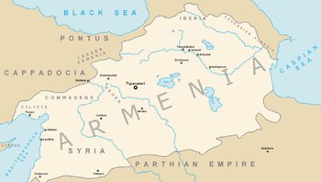
História a geopolitická charakteristika
Arménsko, 1. stor. p. K.
územie, kde sa od staroveku prelínal vplyv rôznych ríš, mocenských útvarov (Perzská, Partská, Macedónska, Rímska, resp. Byzantská, Mongolská, Osmanská, Ruská ríša)
  Strednú Áziu pôvodne obývali rôznorodé nomádske kmene, rozvoj stálych miest tu podmienila Hodvábna cesta
  Kaukazský región je vďaka horským bariéram relatívne ťažko dostupný, sformovalo sa tu viacero etník
    Už v 3. – 4. storočí p. n. l. sa sformovalo samostatné Veľké Arménsko, ktoré patrilo medzi najväčšie štáty sveta
  Už od 1. storočia sa do Kaukazského regiónu šíri kresťanstvo, ktoré vytláča zoroastrizmus a pohanské kulty (Arménsko ako prvé prijalo kresťanstvo za štátne náboženstvo od r. 301)
  V 5. – 10. stor. postupný príchod turkických etník (dnes v Strednej Ázii okrem Tadžikov + Azerbajdžan)
  V 7. storočí územie ovládol Arabský kalifát, šírenie islamu (najmä u turkických etník, kresťanstvo sa zachovalo v Arménsku a Gruzínsku)
  Západné Arménsko sa stalo súčasťou Osmanskej ríše (Turecka), na začiatku 1. svet. vojny došlo k masovému vraždeniu (údajne až cez 1 mil. obetí), Arméni to označujú za genocídu
  V 19. stor. silnejúci vplyv Ruska a postupné začleňovanie do ruského impéria, od roku 1917 súčasť ZSSR
  1991 rozpad ZSSR, vznik súčasných štátov – avšak pretrvávajúce územné spory
    najmä v Strednej Ázii sa uplatnili autorkatické režimy (napr. Saparmurat Nijazov – Turkmenbaši do r. 2006)
    Nursultan Nazarbajev – v r. 2019 odstúpil – hlavné mesto Astana premenované na Nursultan, v r. 2022 Astana
  Arménsko, Gruzínsko – snahy o európsku integráciu, vs. snahy Ruska o udržanie hegemónie v regióne

Slide 8
Obyvateľstvo
Počet a rozmiestnenie
  Kaukazský región pomerne husto zaľudnený, okrem najvyšších častí pohorí
  Stredoázijský región je veľmi riedko zaľudnený, okrem podhorí a vodných tokov
  v nížinatých stepných častiach
  Uzbekistan – 35 mil.
  Kazachstan – 19 mil.
  Azerbajdžan – 10 mil.
  Tadžikistan – 10 mil.
  Kirgizsko – 7 mil.
  Turkménsko – 6 mil.
  Gruzínsko – 4 mil.
  Arménsko – 3 mil.

Slide 9
Obyvateľstvo
Dynamika
  celkový rast
    Arménsko a Gruzínsko – stabilizované populácie
    ostatné krajiny patria k pomerne rýchlo rastúcim populáciám
  prirodzený prírastok
    Arménsko a Gruzínsko – veľmi mierny prírastok (podobne ako SK)
    ostatné krajiny vysoký prirodzený prírastok
      Tadžikistan až 20 ‰ – na úrovni subsaharských krajín
  migračný prírastok
    migračne úbytkové regióny
      podmienené jednak postupnou emigráciou Ruského obyvateľstva, jednak vo viacerých krajinách odchod kvôli chudobe, nepokojom, resp. autokratickým režimom

Slide 10
Obyvateľstvo
štruktúra
  rasová a etnická
    Gruzínci, Arméni, Tadžikovia + Rusi, Oseti, Abcházci, Nemci – Europoidná rasa (vyslovene ako zaujímavosť – Slováci a Česi, napr. Interhelpo)
    ostatné národy – monogloidná s europoidnými prvkami
  jazyková
    veľmi pestrá, stret viacerých rodín, vrátane Kaukazskej, špecifickej pre Kaukazský región
      Indoeurópska:
        slovanská: Rusi
        arménska: Arméni (jediný jazyk)
        iránska: Tadžikovia, Oseti, Kurdi
        germánska: Povolžskí Nemci, väčšina z nich však prijala za svoj jazyk Ruštinu
      Kaukazská:
        Gruzínci, Abcházi
      Turkická (Altajská):
        Azerbajdžanci, Kazachovia, Turkméni, Kirgizi, Uzbekovia
  náboženská
    kresťania (pravoslávni, malý podiel východných katolíkov):
      Gruzínci (Gruzínska autokefálna pravoslávana apoštolská cirkev)
      Arméni (Arménska apoštolská cirkev)
      Rusi, Oseti, Abcházi (Ruská pravoslávna cirkev)
      Nemci – pôvodne prevažne protestanti, väčšina z nich sa však počas ZSSR stala bezkonfesná
    moslimovia:
      prevaha šiítov: Azerbajdžanci
      prevaha sunnitov: Kazachovia, Turkméni, Kirgizi, Uzbekovia, Tadžikovia, Adžari;

Slide 11
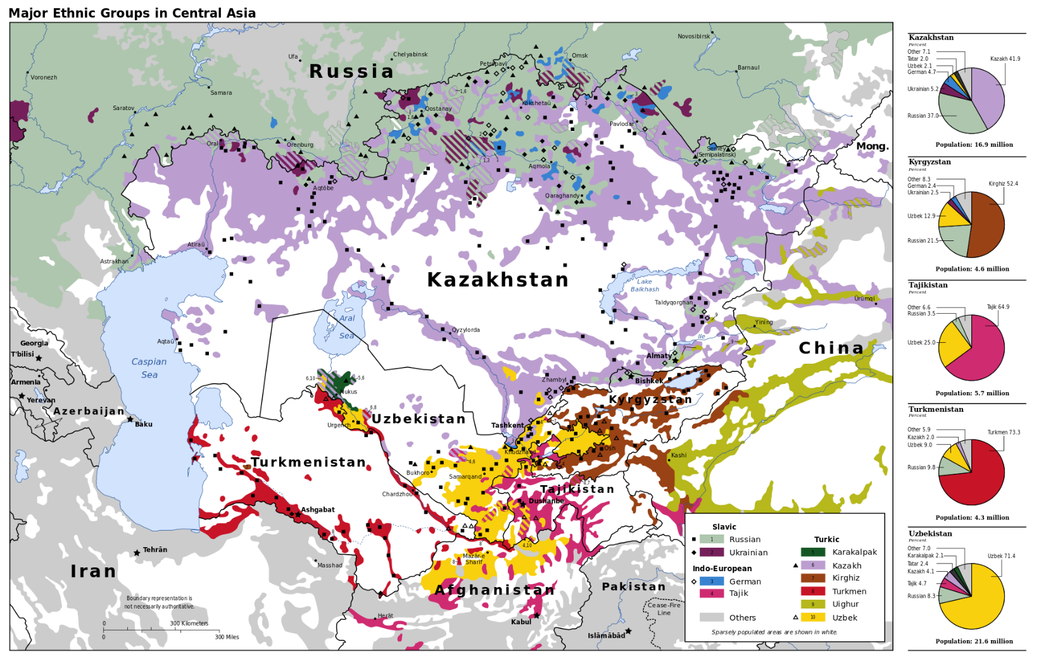
1992

Slide 12
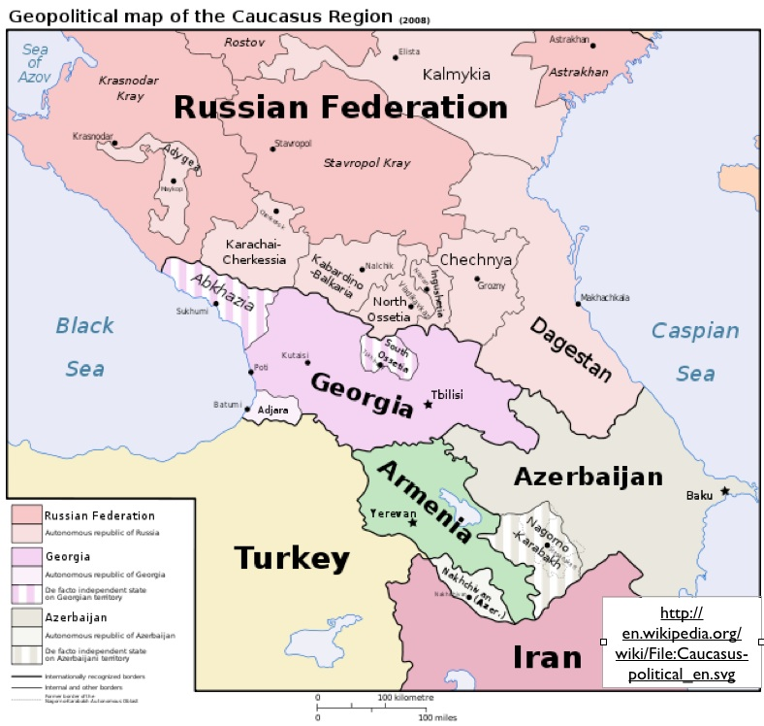
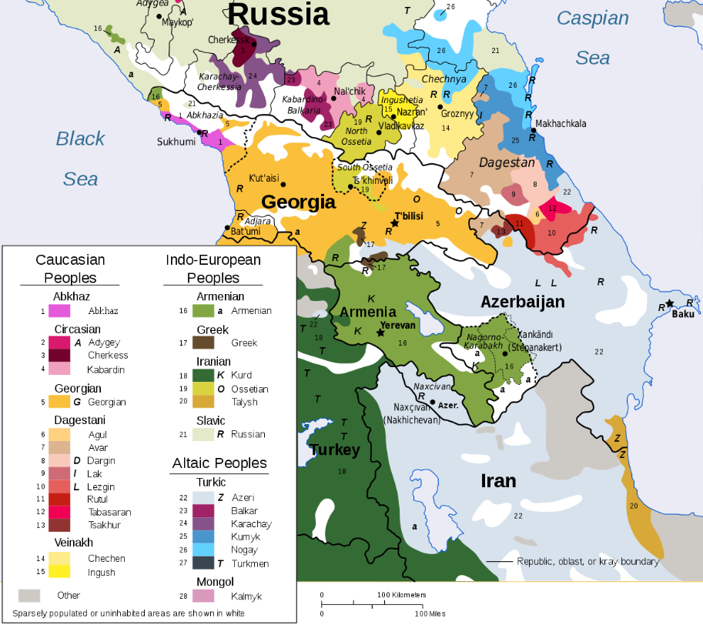
Konflikty a separatizmus
Náhorný Karabach
  Arménsko vs. Azerbajdžan – koncom roka 2023 došlo
  k de facto likvidácii etnickej exklávy a separatistickej republiky
Gruzínsko
  Južné Osetsko, Abcházsko, Adžarsko
    vojnový konflikt s Ruskom o Južné Ostetsko (2008)
Arménsko – Turecko
  Historický konflikt, dnes spor o uznanie genocídy
Rusko – Ukrajina
  oslabenie pozície Ruska v regióne
Arménsko a Gruzínsko – balansovanie medzi vplyvom Ruska a EÚ
Geopolitické zaujímavosti
Stredná Ázia – autokratické režimy a ich predstavitelia
Bajkonur – Ruský kozmodróm na území Kazachstanu
Nachičevan – typická exkláva

Slide 13
Hospodárstvo
vo všeobecnosti relatívne zaostalé ekonomiky, problematická postsocialistická transformácia
  autokratické režimy a následná politická izolácia viedla vo viacerých krajinách
  k extrémnej nezamestnanosti (Turkménsko 70 %)
  viaceré krajiny však dnes profitujú z ťažby ropy a zemného plynu v Kaspickom mori
  (Azerbajdžan, Kazachstan, Turkménsko)
    hospodárstvo týchto krajín je však závislé na vývoze týchto surovín
  významná ťažba kovov v pohoriach (najmä Kaukaz)
  významné poľnohospodárstvo, tak rastlinná (bavlník, kukurica, Aralské jazero), na Kaukaze vinohradníctvo, ako aj živočíšna produkcia
  najmä kaukazské krajiny majú veľký potenciál cestovného ruchu, ktorý sa značne rozvíja

Slide 14
Hospodárstvo
najväčšia ekonomika – Kazachstan
najvyšší HDP v PPP per capita: Kazachstan
  + Turkménsko a Azerbajdžan
tesne pod ázijským priemerom: Arménsko, Gruzínsko, s väčším odstupom Uzbekistan
najnižší HDP v PPP per capita: Tadžikistan, Kirgizsko (na úrovni niektorých subsaharských štátov)

